Slide 1
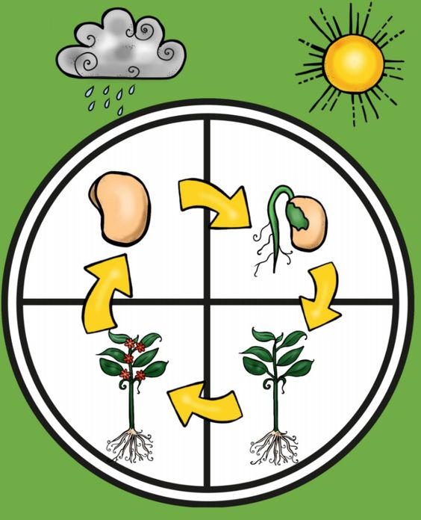
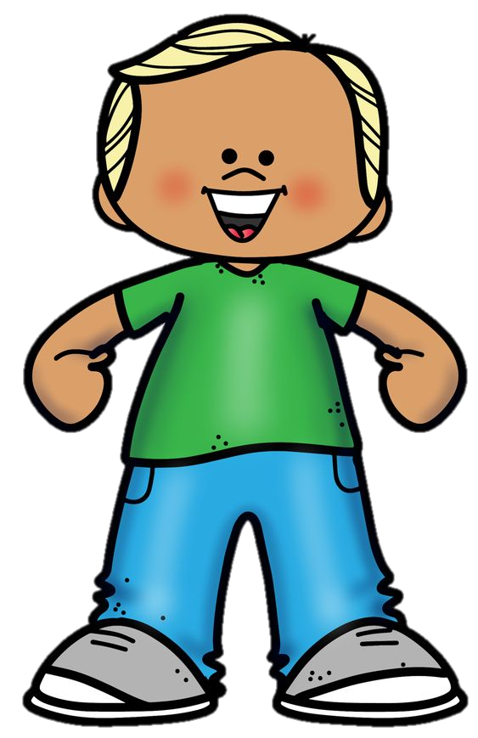
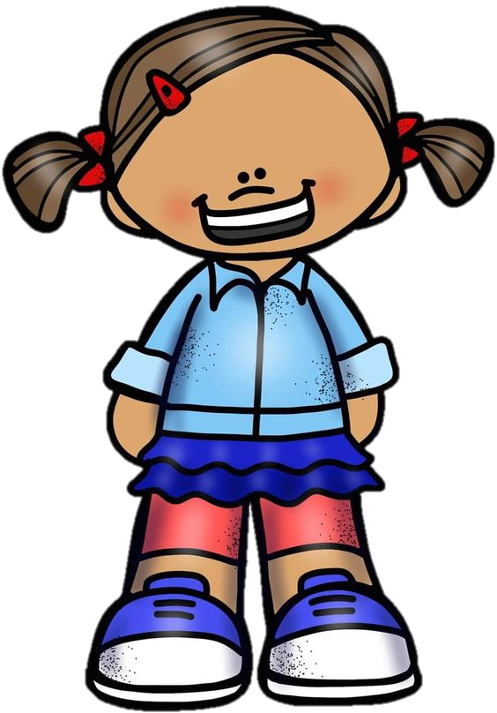
Las plantas
Claudia Mata Rodríguez

Slide 2
ESCUELA NORMAL DE EDUCACIÓN PREESCOLAR DEL ESTADO DE COAHUILA
Nombre del estudiante normalista: _Claudia Mata Rodríguez
Grado: ___3°______ Sección: ____B______ Número de Lista: __#18_______
Institución de Práctica: Ana Margarita Gil del Bosque
Clave: _05EJN0160O____ Zona Escolar: _106___ Grado en el que realiza su práctica: 2°
Nombre del Profesor(a) Titular: Martha Catalina Zamora Cedillo
Total de alumnos: _29__ Niños: ___ Niñas: ____
Periodo de Práctica: __ 16-27 de Mayo de 2022 _____________
Nombre de la Situación Didáctica: Proyecto científico “Hagamos verde nuestro jardín”
Fecha: _16-20 de mayo de 2022__
Propósito de la Jornada de Práctica: Contribuir al cuidado del medio ambiente y conservación las áreas verdes, creando conciencia en los alumnos de nivel preescolar sobre su importancia y cuidados necesarios
Propósito de la Situación Didáctica: Conocer algunas características de las plantas, reconocer a las plantas como seres vivos y crear conciencia sobre su importancia desarrollando un sentido afectivo por las mismas.

Slide 3
Campo de Formación Académica Exploración y Comprensión del Mundo Natural y Social | Organizador Curricular 1 | Aprendizaje esperado
 | Mundo natural | • Participa en la conservación del medioambiente y propone medidas para su preservación, a partir del reconocimiento de algunas fuentes de contaminación del agua, aire y suelo.
 | Organizador Curricular 2
 | Cuidado del medio ambiente
Campo de Formación Académica Lenguaje y Comunicación | Organizador Curricular 1 | Aprendizaje esperado
 | Oralidad | • Explica cómo es, cómo ocurrió o cómo funciona algo, ordenando las ideas para que los demás comprendan
 | Organizador Curricular 2
 | Explicación
Campo de Formación Académica Pensamiento Matemático | Organizador Curricular 1 | Aprendizaje esperado
 | Forma , espacio y medida | •Reproduce modelos con formas, figuras y cuerpos geométricos.
 | Organizador Curricular 2
 | Figuras y cuerpos geométricos
Campo de Formación Académica Educación socioemocional | Organizador Curricular 1 | Aprendizaje esperado
 | colaboración | Convive, juega y trabaja con distintos compañeros.
 | Organizador Curricular 2
 | inclusión

Slide 4
CRONOGRAMA
Hora | Lunes | Martes | Miércoles | Jueves | Viernes
9:00-9:30 | Buenos días con algún saludo que elijan (soldado, hippie, con el pie, etc.) ,se realiza una activación física (Yoga) ,revisión de los escudos protectores | Buenos días con algún saludo que elijan (soldado, hippie, con el pie, etc.) ,se realiza una activación física (Yoga) ,revisión de los escudos protectores Fecha y pase de lista | Buenos días con algún saludo que elijan (soldado, hippie, con el pie, etc.) ,se realiza una activación física (Yoga) ,revisión de los escudos protectores Fecha y pase de lista | Buenos días con algún saludo que elijan (soldado, hippie, con el pie, etc.) ,se realiza una activación física (Yoga) ,revisión de los escudos protectores Fecha y pase de lista | Buenos días con algún saludo que elijan (soldado, hippie, con el pie, etc.) ,se realiza una activación física (Yoga) ,revisión de los escudos protectores Fecha y pase de lista
9:30:10:30 | Problemática | La planta | La planta | Crece el frijol | Crece el frijol
10:30:11:00 | RECREO
11:00-11:30 | Problemática | La planta | La planta | Crece el frijol | Crece el frijol
11:30-12:00 | Clase de Ed. Física | Clase de artística | Clase de artística | Clase de Ed. Física | Aprendemos jugando
Grupo 1: Lunes y Martes
Grupo 2: Miércoles y jueves
Viernes: cambio semanal de grupo

Slide 5
Lunes 16 de Mayo
MOMENTO | ACTIVIDAD | RECURSOS | TIMPO | APRENDIZAJE ESPERADO
INICIO | Buenos días con algún saludo que elijan (soldado, hippie, con el pie, etc.) ,se realiza una activación física (Yoga) , Realiza recorrido en el jardín observando con atención cada detalle, en especial jardineras. |  | 15 min | • Explica cómo es, cómo ocurrió o cómo funciona algo, ordenando las ideas para que los demás comprendan Participa en la conservación del medioambiente y propone medidas para su preservación, a partir del reconocimiento de algunas fuentes de contaminación del agua, aire y suelo.
DESARROLLO | Observa las imágenes comparativas de las áreas verdes de otros lugares su entorno. Por binas explicar frente a los demás que diferencias encuentran en las imágenes, y responden a las siguientes preguntas: ¿Qué diferencias encuentran? ¿Crees que sea un problema que no haya suficientes arboles o plantas? ¿Cómo podemos solucionarlo?. Realiza un dibujo sobre alguna propuesta para dar solución al problema. Responde a las siguientes preguntas: ¿Qué es un huerto? ¿Para que sirve? ¿Qué podemos plantar? ¿Qué crees que pase si realizamos un huerto? ¿Por qué es importante realizar un huerto escolar? | Imágenes comparativas | 20 min
CIERRE | Responden a las siguientes preguntas: ¿Qué aprendimos hoy? ¿Qué actividad te gusto mas? ¿Qué actividad se te hizo mas dificil? |  | 10 min
Adecuaciones Curriculares:
Se tendrá acercamiento con aquellos niños que muestren desconfianza al compartir ideas con sus compañeros.
Se hará uso del temporizador “chonchi” en las actividades a realizar para agilizar los tiempos.
Observaciones:

Slide 6
MOMENTO | ACTIVIDAD | RECURSOS | TIMPO | APRENDIZAJE ESPERADO
INICIO | Buenos días con algún saludo que elijan (soldado, hippie, con el pie, etc.) ,se realiza una activación física (Yoga) , Realiza recorrido en el jardín observando con atención cada detalle, en especial jardineras. |  | 15 min | • Reproduce modelos con formas, figuras y cuerpos geométricos
DESARROLLO | Responden a las siguientes preguntas: ¿Conocen las figuras geométricas? ¿Cuáles son? ¿Se pueden hacer otras formas con las figuras geométricas? Realizan un dibujo del huerto que se presento con anterioridad y lo reproduce con las figuras que se le proporcionara. | Imágenes de las figuras geométricas Hojas de colores (recortadas en figuras geométricas) Resistol Cuaderno | 20 min
CIERRE | Responden a las siguientes preguntas: ¿Qué aprendimos hoy? ¿Qué actividad te gusto mas? ¿Qué actividad se te hizo mas difícil? |  | 10 min
Adecuaciones Curriculares:
Se tendrá acercamiento con aquellos niños que muestren desconfianza al compartir ideas con sus compañeros.
Se hará uso del temporizador “chonchi” en las actividades a realizar para agilizar los tiempos.
Observaciones:

Slide 7
Martes 17 de Mayo
MOMENTO | ACTIVIDAD | RECURSOS | TIMPO | APRENDIZAJE ESPERADO
INICIO | Buenos días con algún saludo que elijan (soldado, hippie, con el pie, etc.) ,se realiza una activación física (Yoga) , Realiza recorrido en el jardín observando con atención cada detalle, en especial jardineras. Responde a las siguientes preguntas: ¿Crees que es importante cuidar el medio ambiente? ¿Es necesario tener plantas? ¿Crees que al jardín le haga falta plantas? ¿Te gustaría realizar una huerto en el jardín? Escucha atentamente la explicación acerca de los cuidados que necesitan las plantas, así como el ciclo de vida. | Imágenes del cuidado de las plantas Ciclo de vida de las plantas | 15 min | • Explica cómo es, cómo ocurrió o cómo funciona algo, ordenando las ideas para que los demás comprendan Participa en la conservación del medioambiente y propone medidas para su preservación, a partir del reconocimiento de algunas fuentes de contaminación del agua, aire y suelo.
DESARROLLO | Escucha y observa indicaciones acerca de los pasos para realizar el huerto. Decoran una piedra con su nombre para colocar en el huerto que les corresponde. Después pasan al patio y sembraran las semillas que se les entrego en la caja que se les indique. | Caja Tierra Semillas Piedra Pintura Pincel | 20 min
CIERRE | Responden a las siguientes preguntas: ¿Qué aprendimos hoy? ¿Qué actividad te gusto mas? ¿Qué actividad se te hizo mas difícil? |  | 10 min
Adecuaciones Curriculares:
Se tendrá acercamiento con aquellos niños que muestren desconfianza al compartir ideas con sus compañeros.
Se hará uso del temporizador “chonchi” en las actividades a realizar para agilizar los tiempos.
Observaciones:

Slide 8
MOMENTO | ACTIVIDAD | RECURSOS | TIMPO | APRENDIZAJE ESPERADO
INICIO | Buenos días con algún saludo que elijan (soldado, hippie, con el pie, etc.) ,se realiza una activación física (Yoga) , Realiza recorrido en el jardín observando con atención cada detalle, en especial jardineras. |  | 15 min | • Convive, juega y trabaja con distintos compañeros.
DESARROLLO | Juega de manera grupal en la plataforma wordwall acerca del ciclo de vida de las plantas | Televisión Computadora | 30 min
CIERRE | Responden a las siguientes preguntas: ¿Qué aprendimos hoy? ¿Qué actividad te gusto mas? ¿Qué actividad se te hizo mas difícil? |  | 10 min
Adecuaciones Curriculares:
Se tendrá acercamiento con aquellos niños que muestren desconfianza al compartir ideas con sus compañeros.
Se hará uso del temporizador “chonchi” en las actividades a realizar para agilizar los tiempos.
Observaciones:

Slide 9
Miércoles 18 de Mayo
MOMENTO | ACTIVIDAD | RECURSOS | TIMPO | APRENDIZAJE ESPERADO
INICIO | Buenos días con algún saludo que elijan (soldado, hippie, con el pie, etc.) ,se realiza una activación física (Yoga) , Observa el siguiente video: https://www.youtube.com/watch?v=HUKkF8jVYmY. Responde las siguientes preguntas: ¿Qué tipos de plantas conocen? ¿Dónde las has visto? ¿Cuáles son las partes de las plantas? | Televisión Video | 15 min | • Explica cómo es, cómo ocurrió o cómo funciona algo, ordenando las ideas para que los demás comprendan Participa en la conservación del medioambiente y propone medidas para su preservación, a partir del reconocimiento de algunas fuentes de contaminación del agua, aire y suelo.
DESARROLLO | Realiza el experimento “Mi planta de frijol” Juego del memorama de manera grupal, de las partes de las plantas | Frasco Algodón Frijol Agua Memorama | 20 min
CIERRE | Responden a las siguientes preguntas: ¿Qué aprendimos hoy? ¿Qué actividad te gusto mas? ¿Qué actividad se te hizo mas difícil? |  | 10 min
Adecuaciones Curriculares:
Se tendrá acercamiento con aquellos niños que muestren desconfianza al compartir ideas con sus compañeros.
Se hará uso del temporizador “chonchi” en las actividades a realizar para agilizar los tiempos.
Observaciones:

Slide 10
MOMENTO | ACTIVIDAD | RECURSOS | TIMPO | APRENDIZAJE ESPERADO
INICIO | Buenos días con algún saludo que elijan (soldado, hippie, con el pie, etc.) ,se realiza una activación física (Yoga) , |  | 15 min | • Convive, juega y trabaja con distintos compañeros.
DESARROLLO | Realiza un dibujo de alguna planta que conozca, utilizando únicamente figuras geométricas | Figuras geométricas Colores Cuaderno | 30 min
CIERRE | Responden a las siguientes preguntas: ¿Qué aprendimos hoy? ¿Qué actividad te gusto mas? ¿Qué actividad se te hizo mas difícil? |  | 10 min
Adecuaciones Curriculares:
Se tendrá acercamiento con aquellos niños que muestren desconfianza al compartir ideas con sus compañeros.
Se hará uso del temporizador “chonchi” en las actividades a realizar para agilizar los tiempos.
Observaciones:

Slide 11
Jueves 19 de Mayo
MOMENTO | ACTIVIDAD | RECURSOS | TIMPO | APRENDIZAJE ESPERADO
INICIO | Buenos días con algún saludo que elijan (soldado, hippie, con el pie, etc.) ,se realiza una activación física (Yoga). Escucha con atención el cuento del jardinero bondadoso. Responde las siguientes preguntas: ¿Qué hacia el jardinero? ¿Qué herramientas utiliza el jardinero? ¿Conoces algún jardinero? | Pictograma del cuento | 15 min | • Explica cómo es, cómo ocurrió o cómo funciona algo, ordenando las ideas para que los demás comprendan Participa en la conservación del medioambiente y propone medidas para su preservación, a partir del reconocimiento de algunas fuentes de contaminación del agua, aire y suelo.
DESARROLLO | Realiza el “Señor pelos de pasto” siguiendo el instructivo que se presenta. Realiza la decoración de la botella que se solicito. | Botella de plástico Pintura Pincel Media Tierra Semillas Aserrin | 20 min
CIERRE | Responden a las siguientes preguntas: ¿Qué aprendimos hoy? ¿Qué actividad te gusto mas? ¿Qué actividad se te hizo mas difícil? |  | 10 min
Adecuaciones Curriculares:
Se tendrá acercamiento con aquellos niños que muestren desconfianza al compartir ideas con sus compañeros.
Se hará uso del temporizador “chonchi” en las actividades a realizar para agilizar los tiempos.
Observaciones:

Slide 12
MOMENTO | ACTIVIDAD | RECURSOS | TIMPO | APRENDIZAJE ESPERADO
INICIO | Buenos días con algún saludo que elijan (soldado, hippie, con el pie, etc.) ,se realiza una activación física (Yoga) , |  | 15 min | • Convive, juega y trabaja con distintos compañeros.
DESARROLLO | Reproduce la imagen que se muestra en grande, en la hoja que se proporcionara. Debe descubrir que forma aparecerá. | Imagen en grande cuadriculada Hojas Colores Lapiz Tijeras Pegamento | 30 min
CIERRE | Responden a las siguientes preguntas: ¿Qué aprendimos hoy? ¿Qué actividad te gusto mas? ¿Qué actividad se te hizo mas difícil? |  | 10 min
Adecuaciones Curriculares:
Se tendrá acercamiento con aquellos niños que muestren desconfianza al compartir ideas con sus compañeros.
Se hará uso del temporizador “chonchi” en las actividades a realizar para agilizar los tiempos.
Observaciones:

